Slide 1
Муниципальное казенное дошкольное образовательное учреждение Детский сад «Колобок» г. Петухово 2013г Конкурс: «Наша дошкольная жизнь» Номинация: «Дошкольники в мире профессий» Тема: «Все профессии нужны, все профессии важны»
Автор:
Перевощикова Людмила Александровна
Воспитатель,
Первая категория

Slide 2
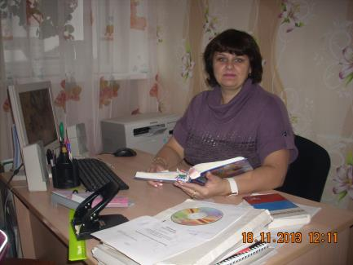
Старший воспитатель Чем ребятам заниматься Как учится и когда? Как гулять и развлекаться. Мы не знаем вот беда! Но занятий целый лист Пишет детям методист!

Slide 3
Нужно любить то, что делаешь, и тогда труд – даже самый грубый- возвышается до творчества. (Максим Горький)

Slide 4
Повар Дайте повару продукты: Мясо птицы, сухофрукты, рис, картофель… И тогда ждет вас вкусная еде.

Slide 5
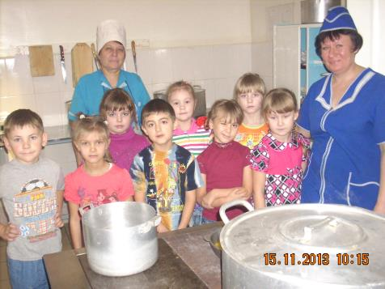
Дети на экскурсии в пищеблоке.

Slide 6
Прачка Белая простыночка, Фартук и косыночка. Белый свет весь обойдешь- Лучше прачки не найдешь!

Slide 7
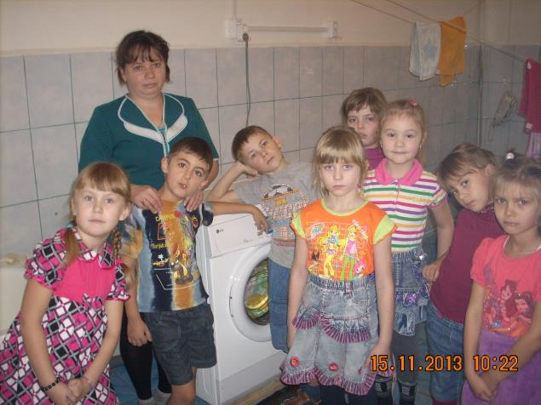
Знакомство детей с прачечной.

Slide 8
Парикмахер Дайте ножницы, расческу, Он вам сделает прическу. Парикмахер непременно Подстрижет вас современно.

Slide 9
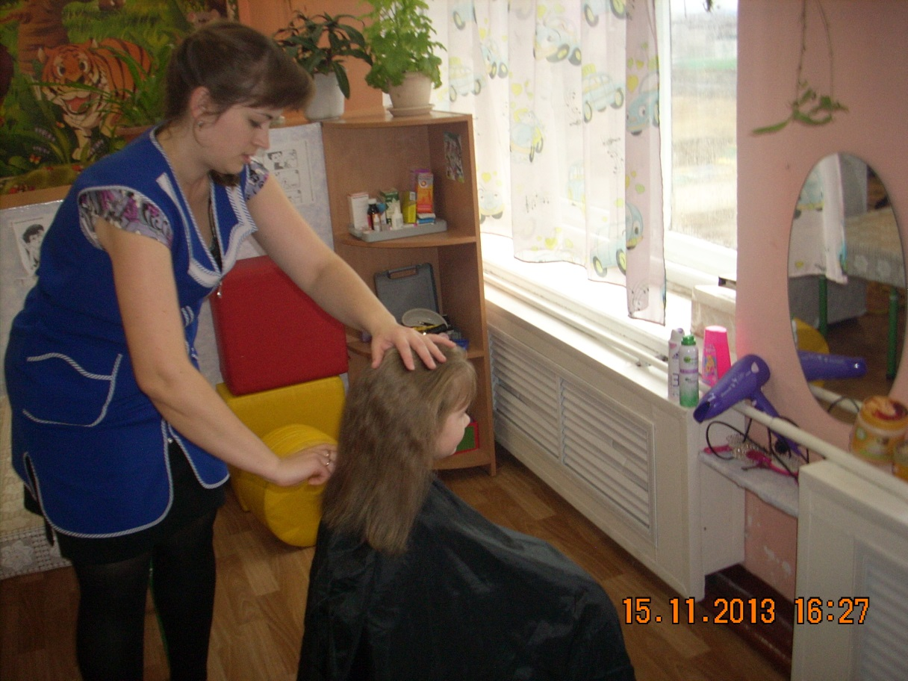
Помощник воспитателя Светлана Андреевна заплетает косы своим воспитанницам.

Slide 10
Портниха Целый день сегодня шью. Я одела всю семью. Погоди немного кошка,-будет и тебе одежка.

Slide 11
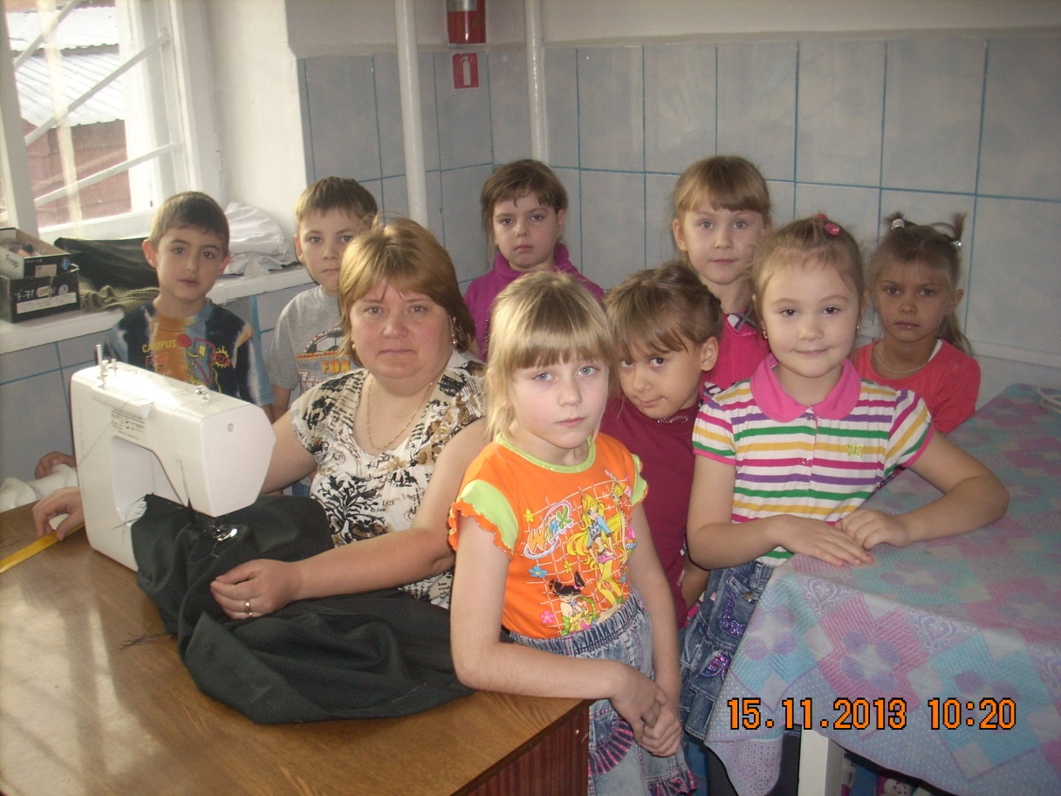
Кастелянша Ольга Александровна шьёт костюмы нашим воспитанникам, на различные праздники.

Slide 12
Врач Белый халат, изучающий взгляд: -Жалобы есть? Подходите подряд!

Slide 13
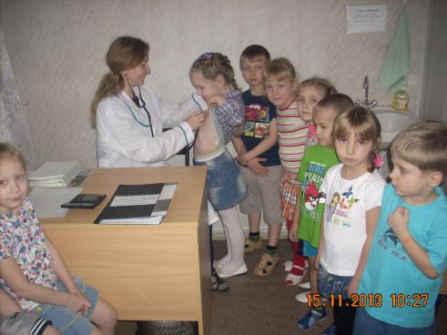
Старшая медицинская сестра Надежда Андреевна измеряет детям рост, вес, ставит прививки.

Slide 14
Уборщица Милая уборщица, мастер чистоты! Чисто все помоешь, уберешь все ты. Знают, уважают, твой нелегкий труд, Люди с удовольствием в чистоте живут!

Slide 15
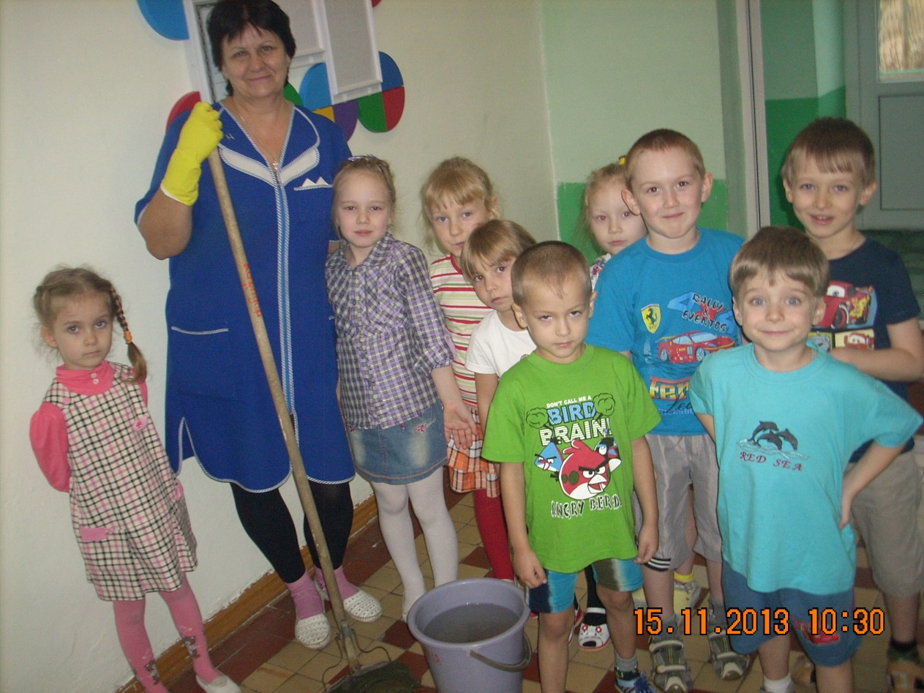
Чистоту в детском саду наводит уборщица Галина Ераклиевна

Slide 16
Помощник воспитателя В группе у нас всегда чистота. Сверкает и пол, и посуда. Нянечка наша с утра Наводит порядок повсюду. Да и детишек она приучает На стол накрывать и опрятными быть, Каждый проказник, конечно же знает: Труд нашей няни нужно ценить.

Slide 17
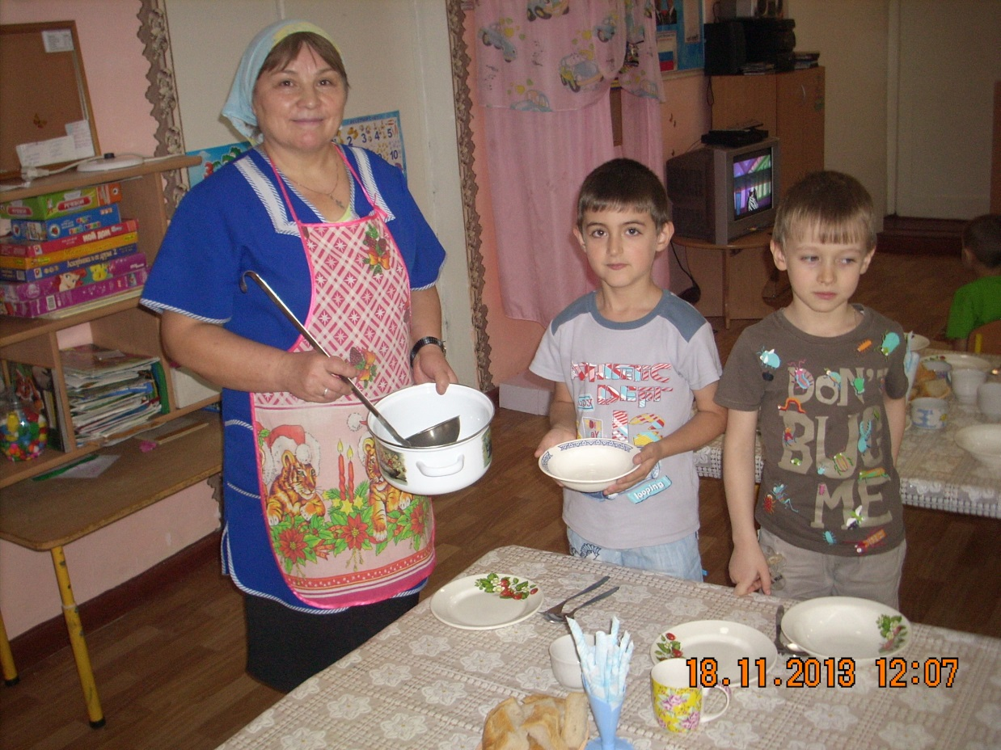
Дети помогают помощнику воспитателя Лидии Ивановне накрывать на столы.

Slide 18
Воспитатель по физическому воспитанию Для здоровья и фигуры, И для силы ног и рук На уроки физкультуры Отведет детей физрук!

Slide 19
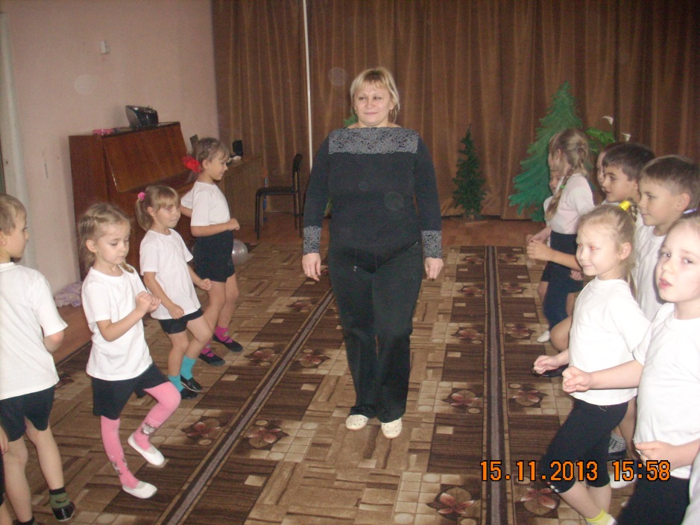
Дети с удовольствием ходят на НОД по физическому воспитанию, которые проводит Елена Николаевна

Slide 20
Пожарный На машине ярко-красной мчимся мы вперед. Труд тяжелый и опасный нас, пожарных, ждет. Вой пронзительной сирены, может оглушить, будем и водой и пеной мы пожар тушить.

Slide 21
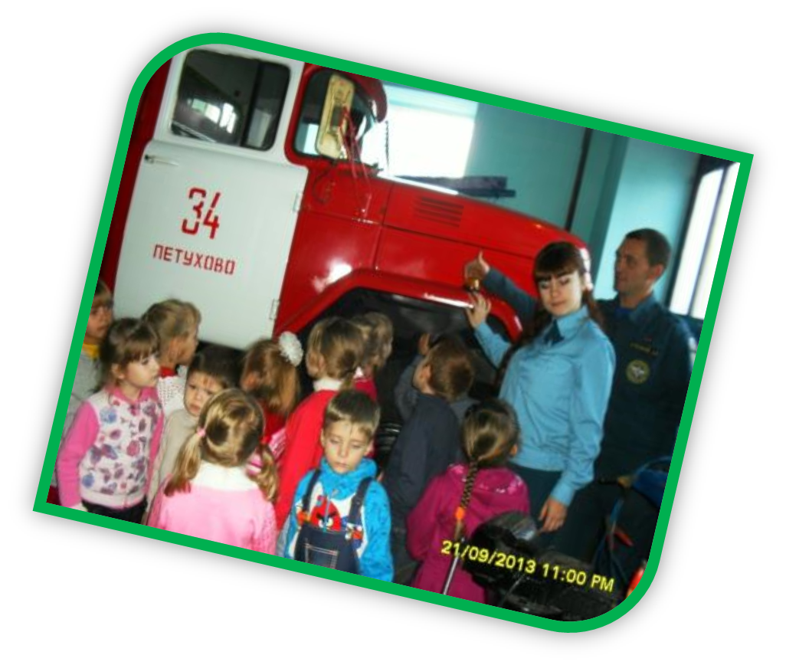
Экскурсия в МЧС

Slide 22
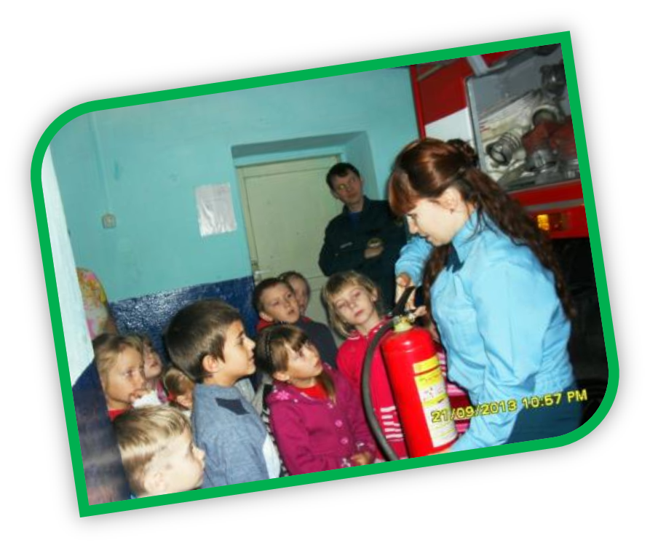
Галина Ивановна, инспектор по пожарной безопасности, объясняет детям, как пользоваться огнетушителем

Slide 23
Спасибо за внимание!

